Slide 1
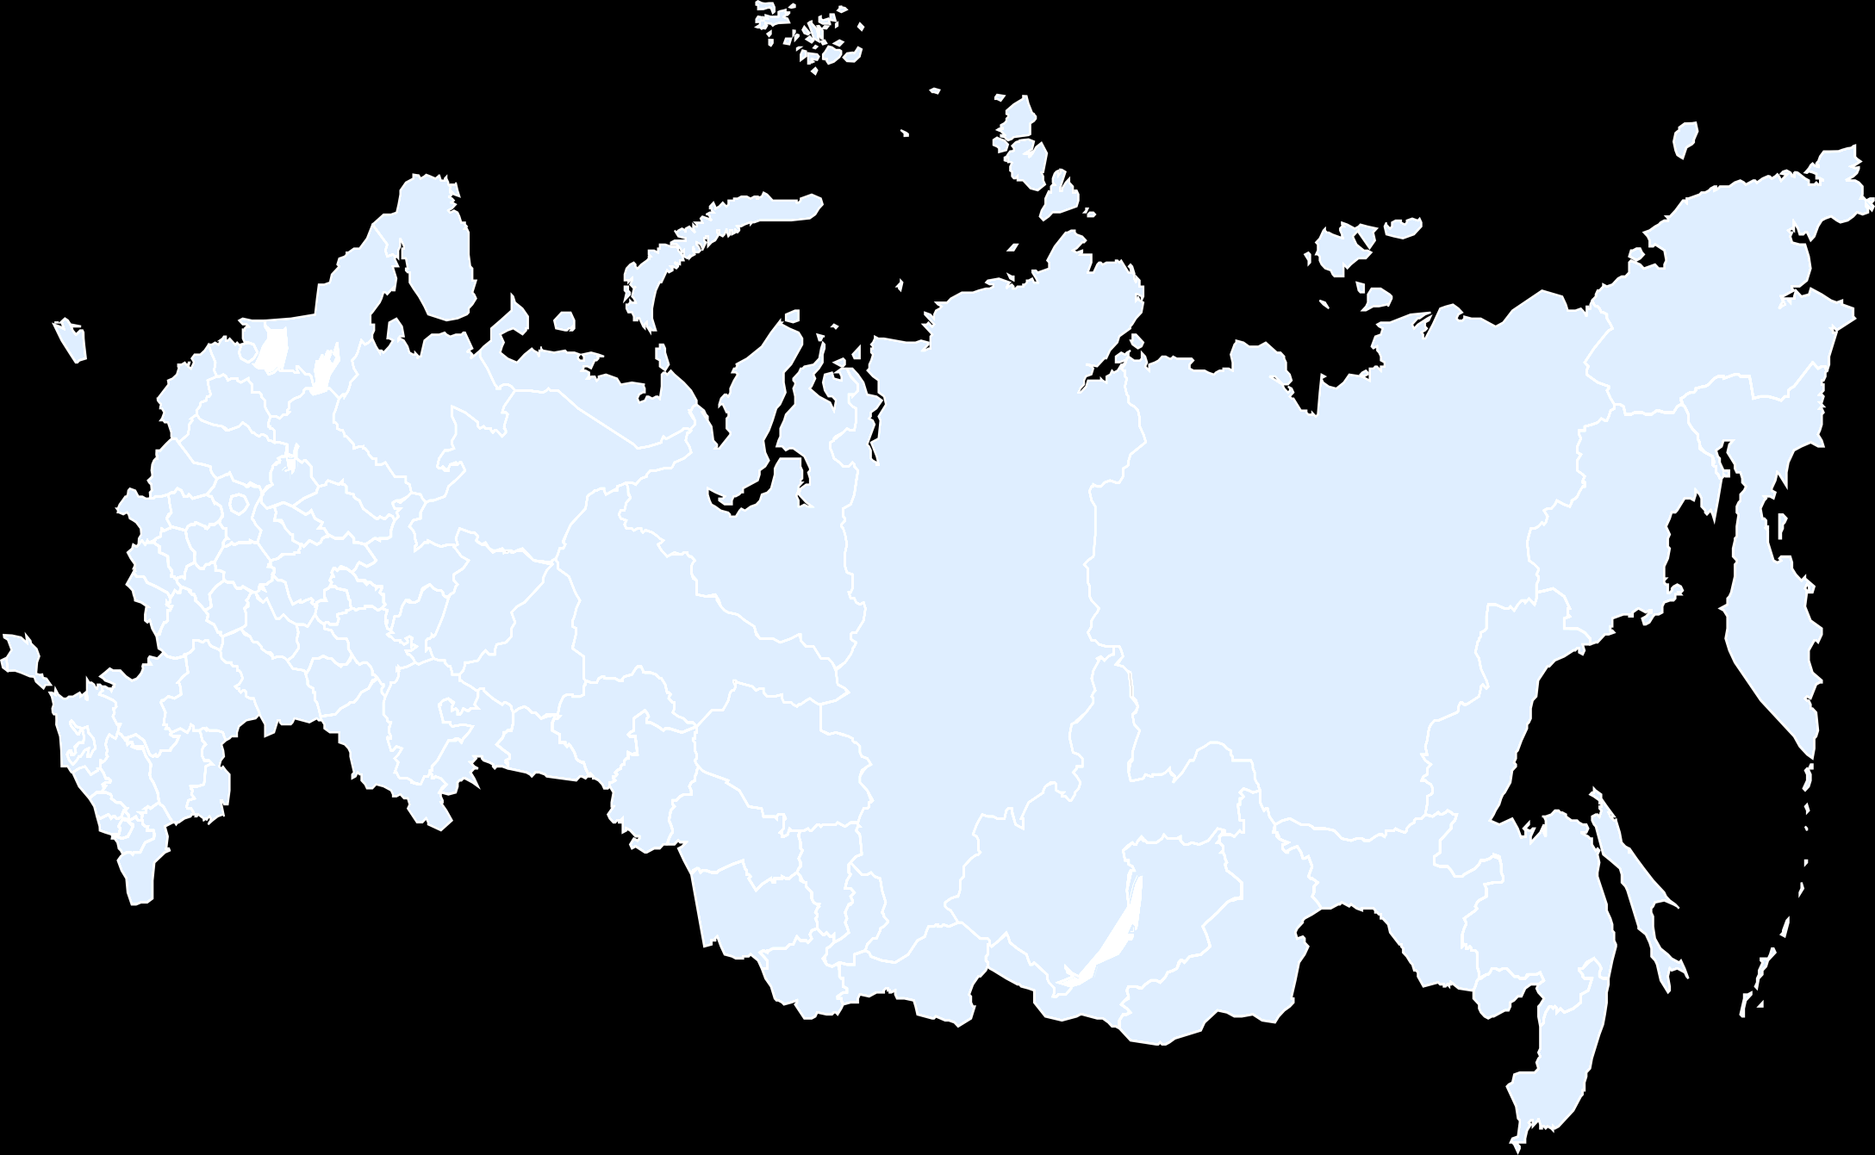
Ранжированные средние тарифы по субъектам Российской Федерации с 1 июля 2018 года *
Тепловая энергия
Руб./Гкал
РАЗНИЦА В 6,7 РАЗ
Максимальный средний тариф – 7 193,14 руб./Гкал Чукотский АО
Минимальный средний тариф – 1 071,57 руб./Гкал Республика Дагестан
* Расчет средних тарифов произведен по данным органов исполнительной власти субъектов РФ в рамках проведения мониторинга принятых тарифных решений

Slide 2
Ранжированные средние тарифы по субъектам Российской Федерации с 1 июля 2018 года *
Питьевое водоснабжение
Руб./куб.м.
РАЗНИЦА В 33,0 РАЗА
Максимальный средний тариф – 234,4 руб./куб.м. Чукотский АО
Минимальный средний тариф – 7,1 руб./куб.м. Республика Дагестан
* Расчет средних тарифов произведен по данным органов исполнительной власти субъектов РФ в рамках проведения мониторинга принятых решений

Slide 3
Ранжированные средние тарифы по субъектам Российской Федерации с 1 июля 2018 года *
Водоотведение
Руб./куб.м.
РАЗНИЦА В 63,2 РАЗА
Максимальный средний тариф – 185,12 руб./куб.м. Ненецкий АО
Минимальный средний тариф – 2,93 руб./куб.м. Республика Дагестан
* Расчет средних тарифов произведен по данным органов исполнительной власти субъектов РФ в рамках проведения мониторинга принятых решений

